Slide 1
СП детский сад «Светлячок» ГБОУ СОШ №1 им. И. М. Кузнецова с. Большая Черниговка
Инженерная книга
«Механизмы в профессии»
«Колбасный цех»
Выполнили: Колесников Петр 6лет
Гайдуков Александр 6лет
Руководители: Иванова Ю.В. воспитатель
Карабаева Т. Н. воспитатель

Slide 2
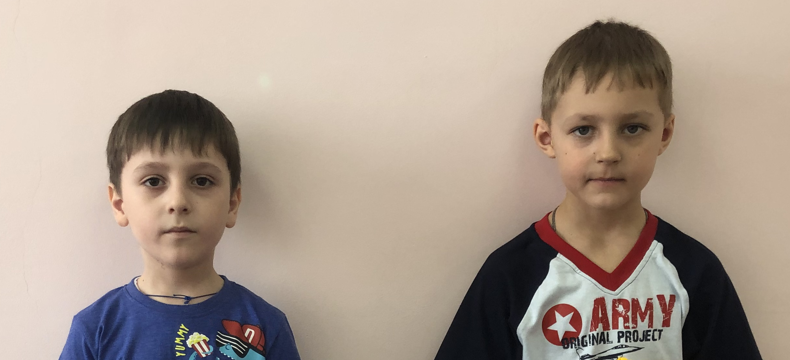
Наш девиз: Мы мастера колбасного дела Колбасный цех собрали умело Производство у нас тут Гостей на экскурсию зовут
Давайте познакомимся:
Колесников Петр 6лет Гайдуков Александр 6лет

Slide 3
Инженерный раздел:

Slide 4
Пояснительная записка:
Сегодня экономика нашей страны нуждается в развитии инженерных кадров. Выполнить эту задачу будет возможна, если будет подготовка высококвалифицированных специалистов. Чтобы вырастить такого специалиста возможно, если начать работу с дошкольного возраста. Необходимо в раннем возрасте выявить технические наклонности ребенка и развивать их, начиная с детского сада. Основа любого творчества – детская непосредственность. Занятия нужно начинать именно в дошкольном возрасте, так как, у детей ярче проявляется ощутимость творчества, и важно всеми силами поощрять эту потребность. Инженерное развитие детей, в том числе и дошкольного возраста, является серьезной и актуальной темой сегодняшнего дня. Актуальность продиктована не только потребностью в инженерных кадрах в России, но и освоением новых образовательных практик дошкольного образования конструктивного содержания. Инженерным мышлением называется вид познавательной деятельности, направленной на исследование, создание и эксплуатацию новой высокопроизводительной и надежной техники, прогрессивной технологии, автоматизации и механизации производства, повышение качества продукции. Главное в инженерном мышлении – решение конкретных, выдвигаемых производством задач и целей с помощью технических средств, для достижения наиболее эффективного и качественного результата.

Slide 5
Следовательно, перед нами стоит задача развивать у детей навыки конструкторской, элементарной экспериментально-исследовательской, творческой деятельности.

Slide 6
Проблемная задача:
Узнав обеденное меню в один из дней, ребята очень обрадовались потому что было прописано на второе блюдо «Колбаса отварная с гарниром». Колбасу в меню включают не часто. В беседе выясняли что она любима многими детьми. А где производят колбасу? Стали рассуждать и высказывать свои предположения:
Петя: Я видел как она делается. У меня бабушка делала мясорубкой.
Воспитатель: Это для своей семьи, а для детей всего детского сада то где?......... (задумались)
Саша ответил: Купить в магазине, мы всегда с мамой там покупаем.

Slide 7
Возникли вопросы!
Чтобы ответить на вопросы мы составили список источников из которых можно пополнить свои знания.
1.Рассказать друг другу что нам известно о производстве колбасы и профессиях.
2. Спросить у взрослых людей.
3. Обратиться к компьютеру.
4. Посмотреть энциклопедии.
5. Посмотреть специальные передачи.
Откуда колбаса «пришла» к нам в детский сад?
Из чего производят колбасу?
- Что такое производство? - Какие приборы необходимы для колбасного производства? - Какие профессии самые главные в колбасном производстве?

Slide 8
Цель проекта: развивать инженерные способности через работу над проектом «Механизмы в профессии» в колбасном цеху.
Задачи:
*Создать условия для реализации собственного проекта: составлять план действий, осуществлять анализ и оценку проделанной работы;
*сформировать целостное представление о изготовлении колбасы
* мотивировать детей к реализации полученных знаний путем создания модели реального объекта;
* использовать то, что уже умеем и знаем на практике с конструктором LEGO , Фанкластик;
*получить информацию о машинах, используемых в колбасном цеху, разработать новую машину, которая сможет облегчить труд людей;
* развивать мелкую моторику движений, координацию руки и глаза;
* способствовать развитию эмоционально – коммуникативной сферы и индивидуальному самовыражению детей в процессе продуктивной творческой деятельности.

Slide 9
Ожидаемый результат:
*Появится уважение к труду работников колбасного цеха;
*сформируется целостное представление об этапах производства: от начала к готовой продукции;
*разовьется ответственность при командной работе, способность к самостоятельному анализу сооружений, конструкций с точки зрения практического назначения объектов;
*усвоится информация о машинах, используемых в колбасном цехе, создается новая машина, которая сможет облегчить труд людей.

Slide 10
Участники проекта:
Родители приняли непосредственное участие в техническом проекте «От зернышка до хлеба», и активно в него включились.

Slide 11
Этапы проекта:
I этап подготовительный
* Выявление проблемы
* Определение цели и задачи проекта
II этап планирование
* Детальная разработка проекта
III этап реализация проекта
* Сборка моделей
* Оформление проекта
IV этап
Презентация
проекта

Slide 12
После определения цели и задач проекта, исследовательских мероприятий мы обсудили, какие модели механизмов будем создавать для нашего проекта «Колбасный цех». Приняли решение, что у нас будет 6 моделей объединенных в единую производственную линию. Особенность наших конструкций в том, что некоторые модели мы делали без специальных инструкций и схем сборки, что добавило сложности нашему проекту.
Затем все составляющие объединились в одно целое - один проект, единая автоматизированная лента.

Slide 13
«Колбасный цех»
схема работы проекта
мясорубка
магазин
Цистерна для фарша
Машина для транспортировки
Холодный цех
Механизм для сортировки колбасы

Slide 14
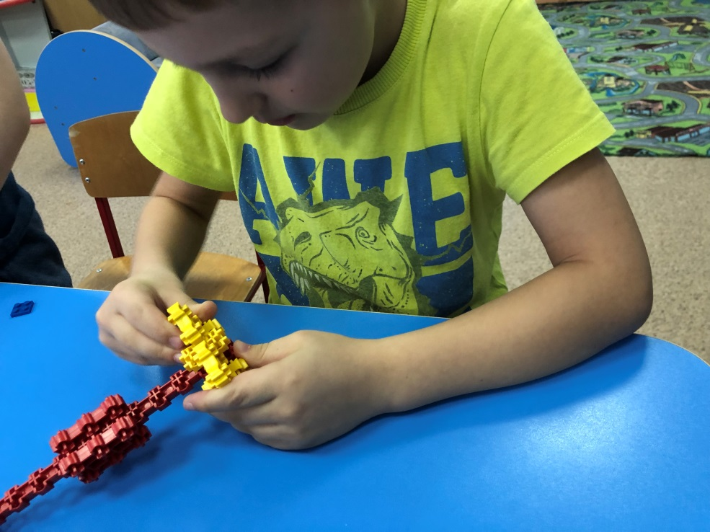
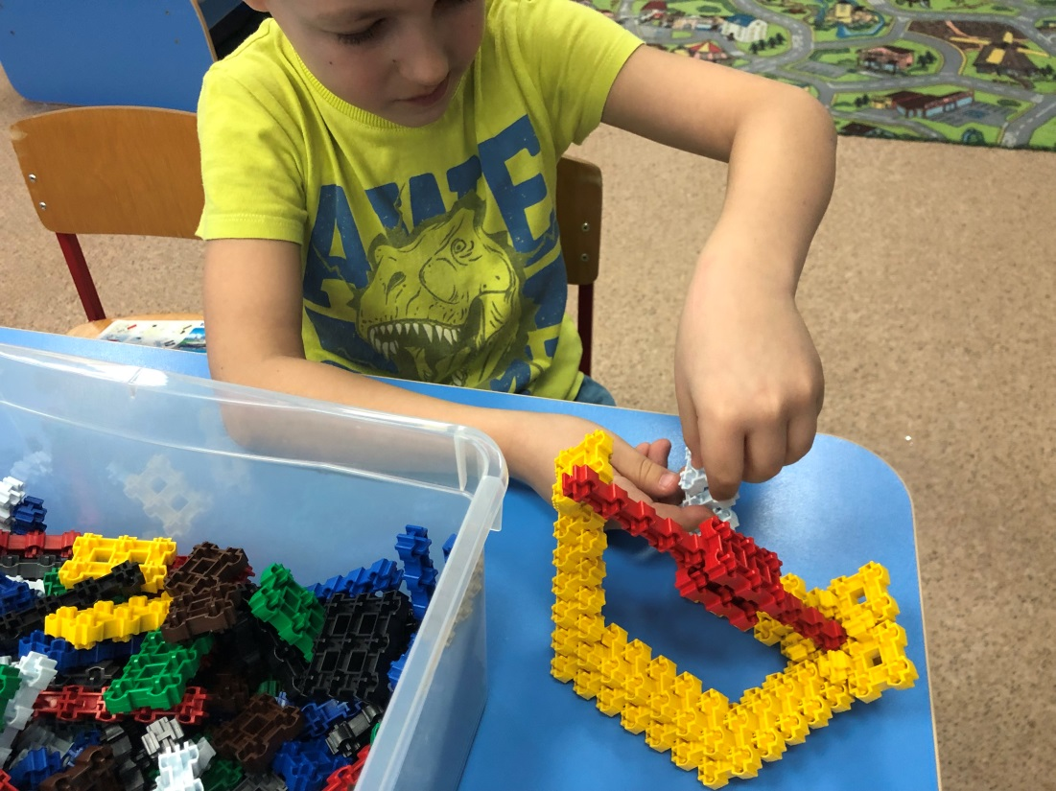
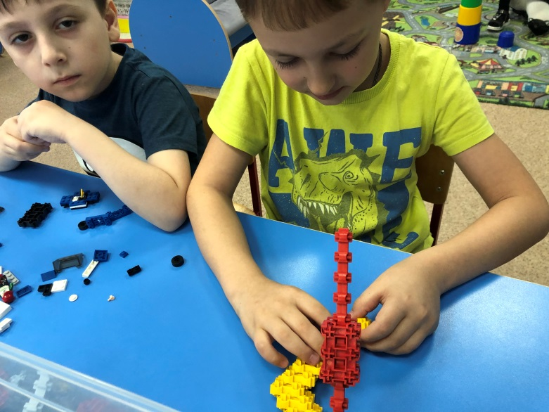
Мясорубка для переработки мяса в фарш для изготовлении колбасы.

Slide 15
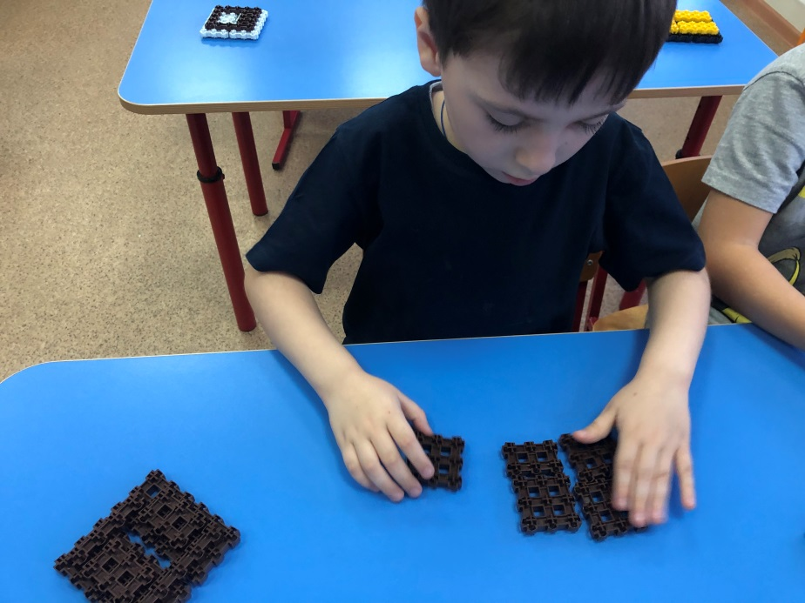
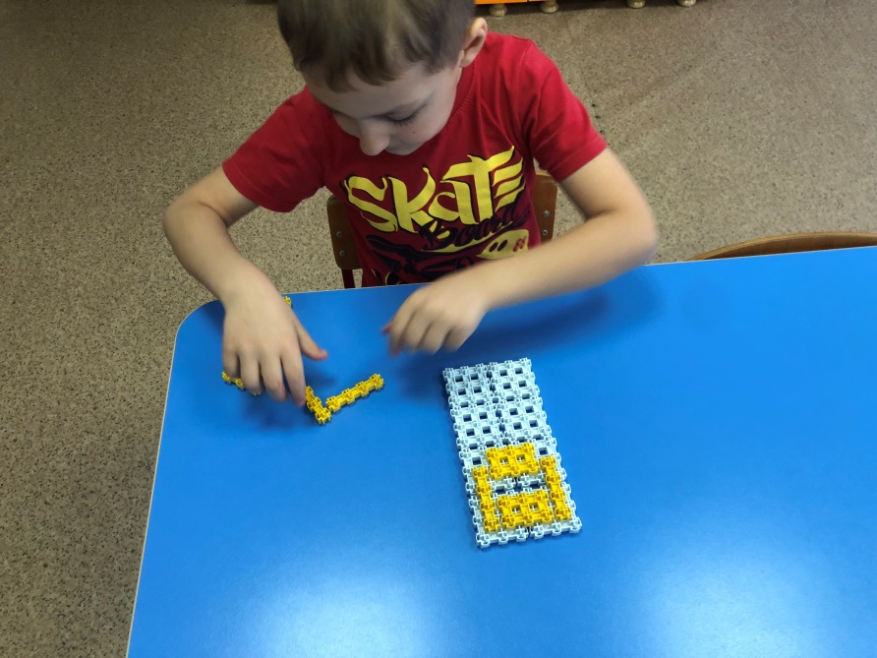
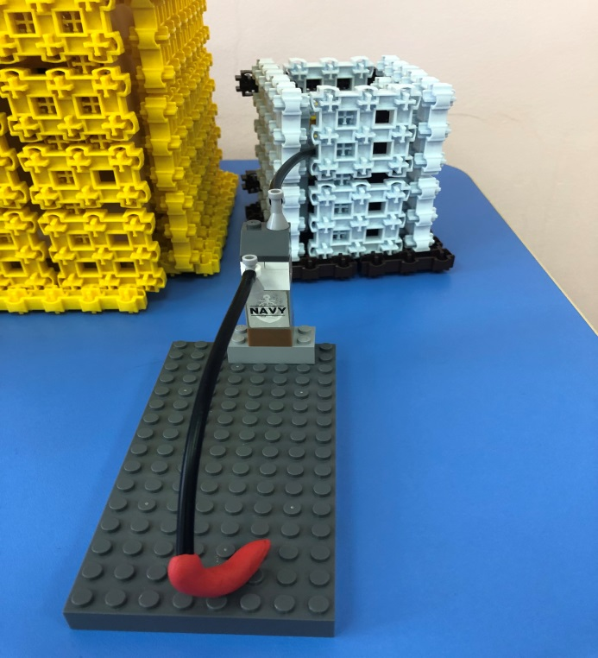
Цистерна для фарша

Slide 16
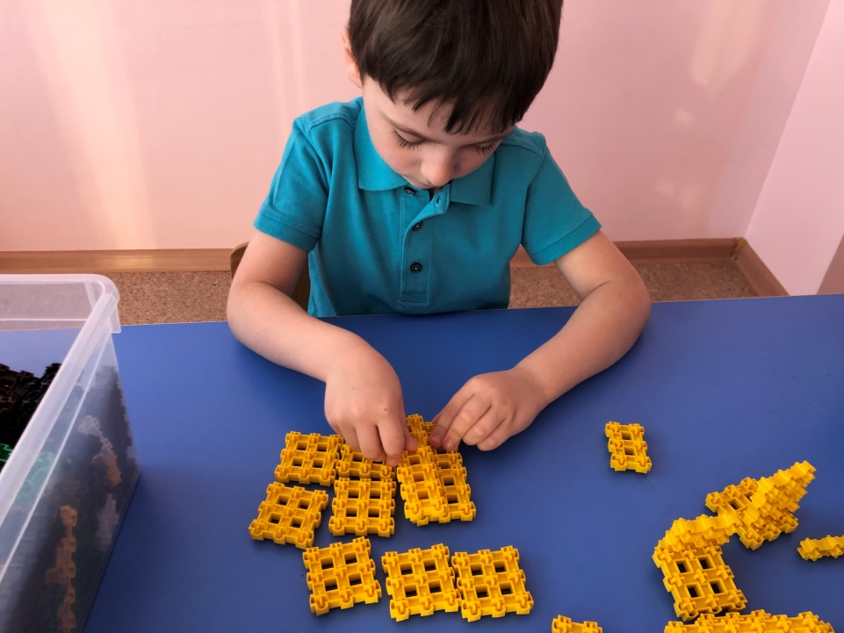
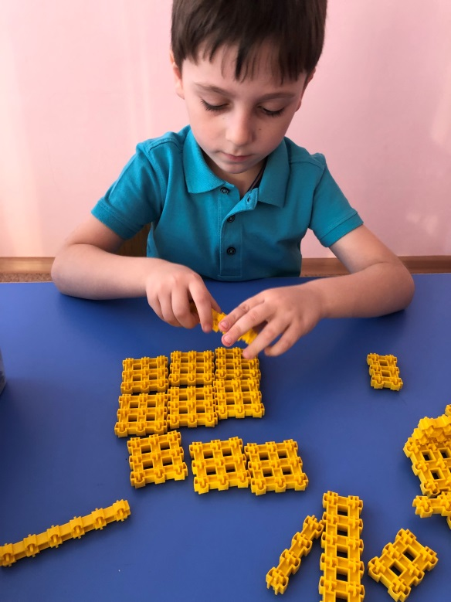
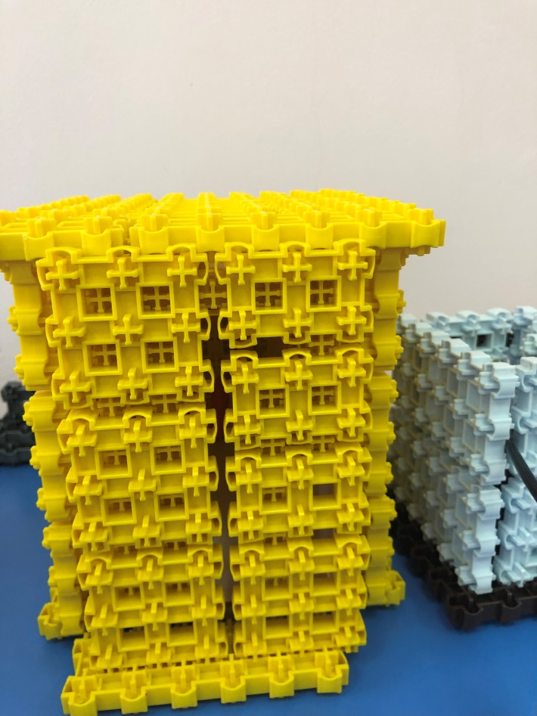
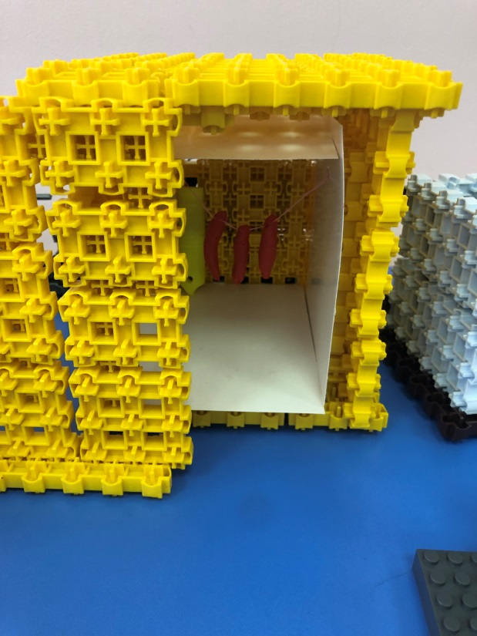
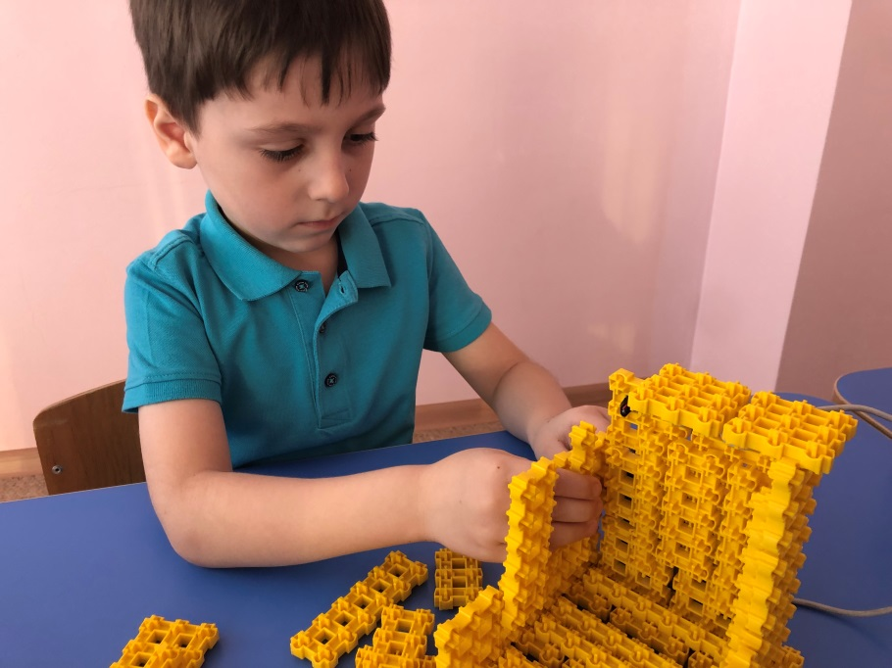
Холодный цех

Slide 17
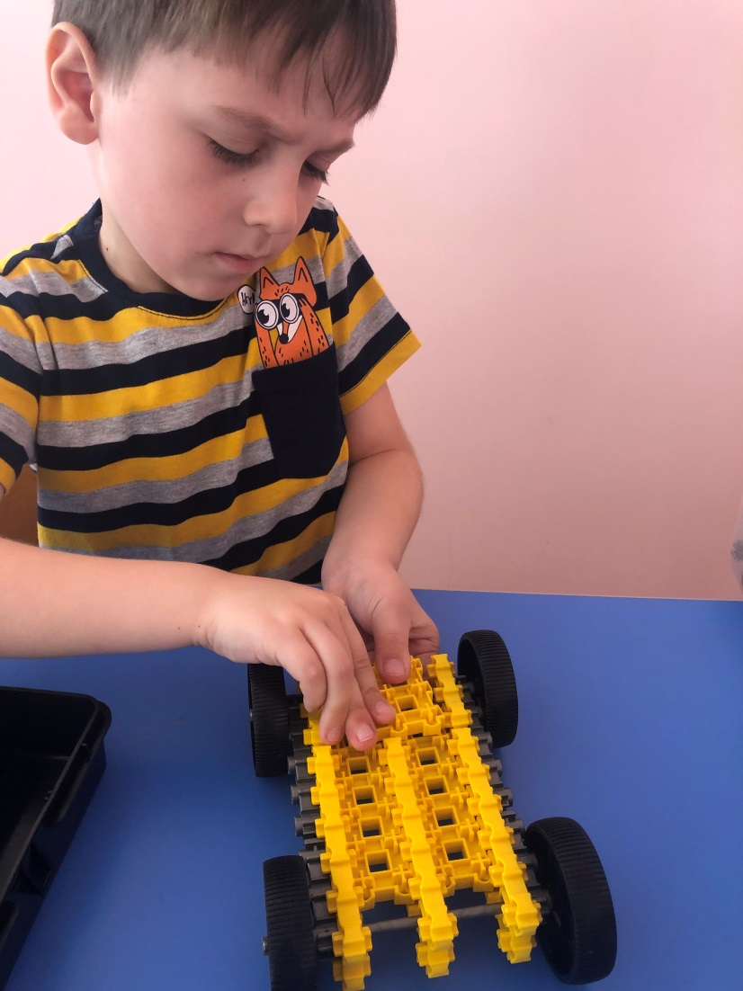
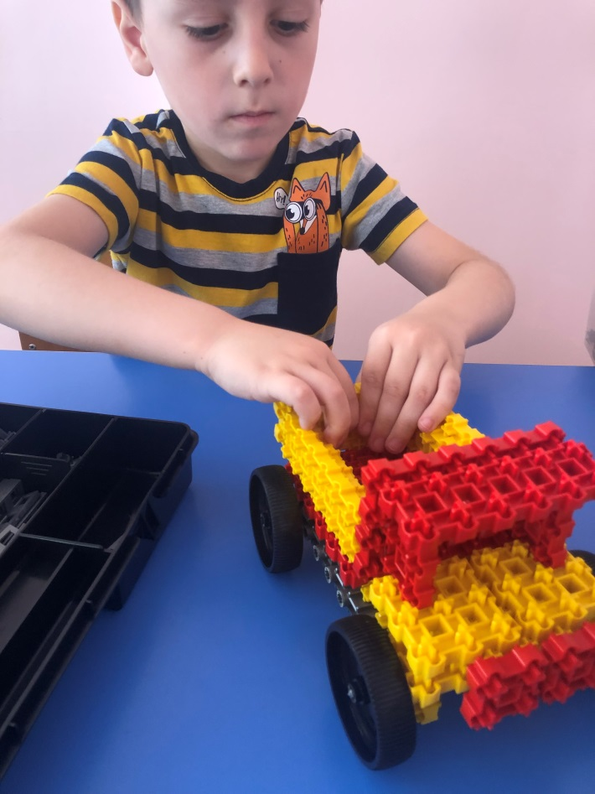
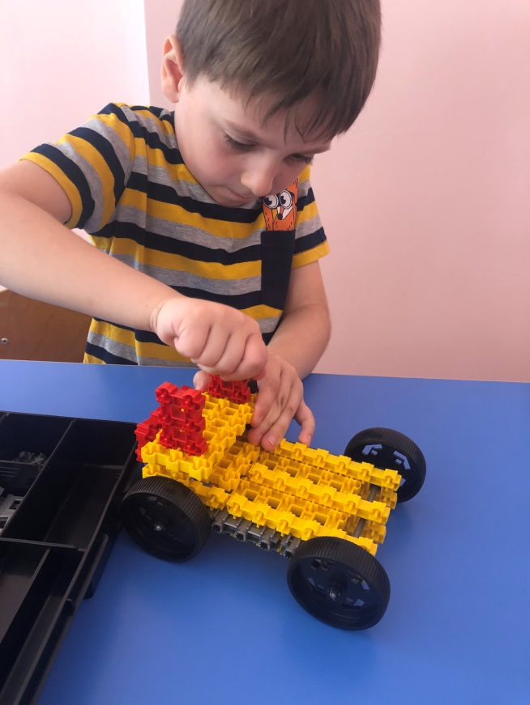
Грузовик для доставки колбасы в магазин

Slide 18
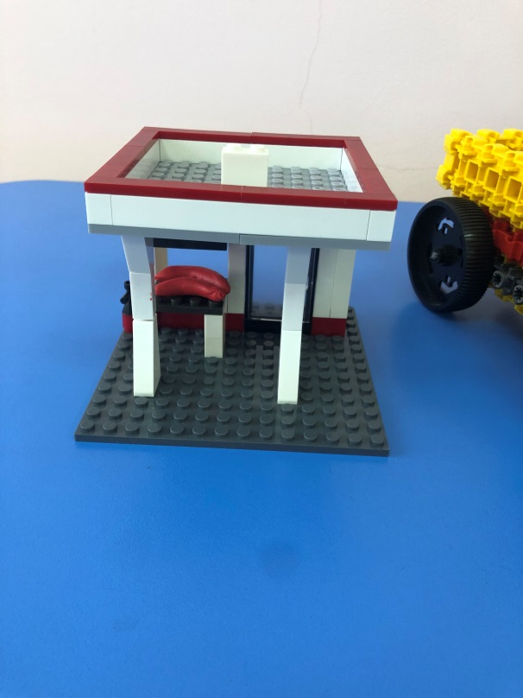
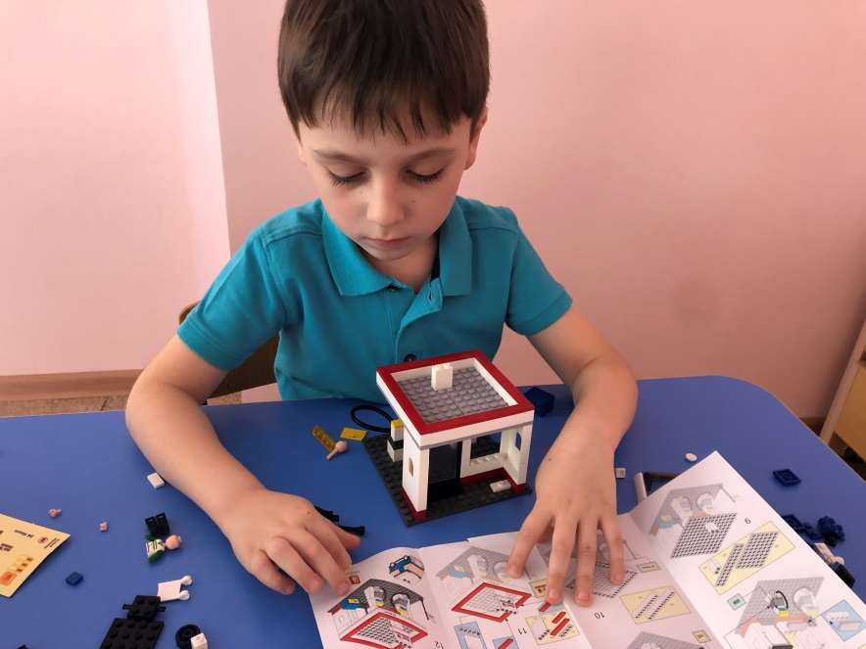
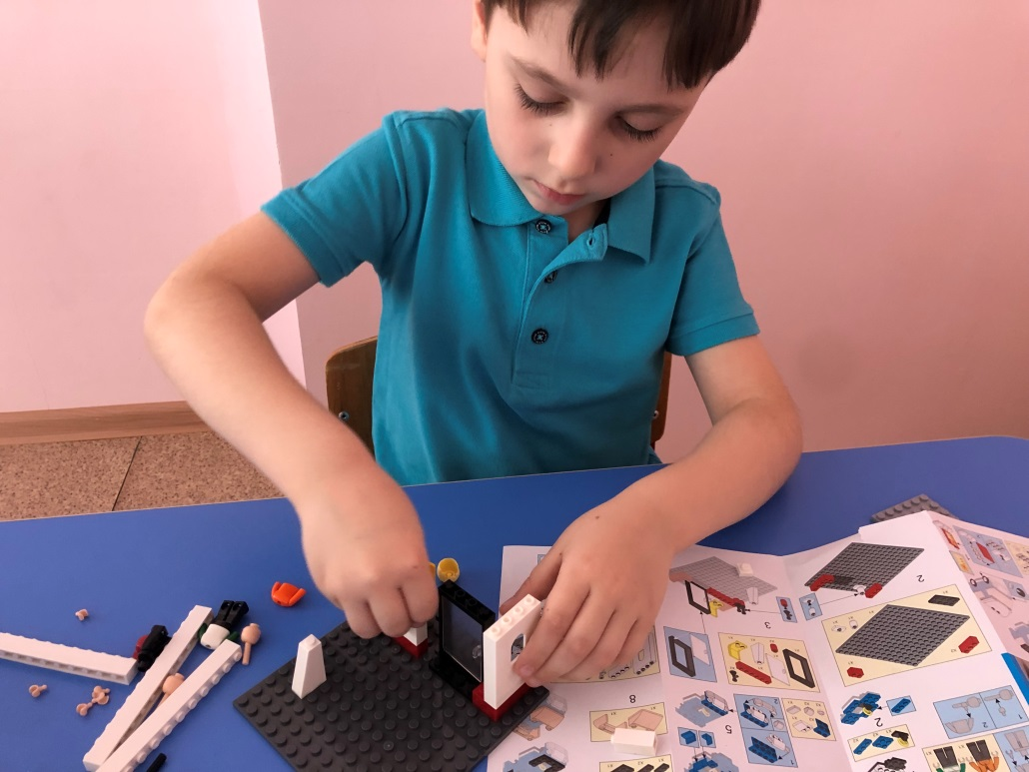
Магазин для продажи готового изделия.

Slide 19
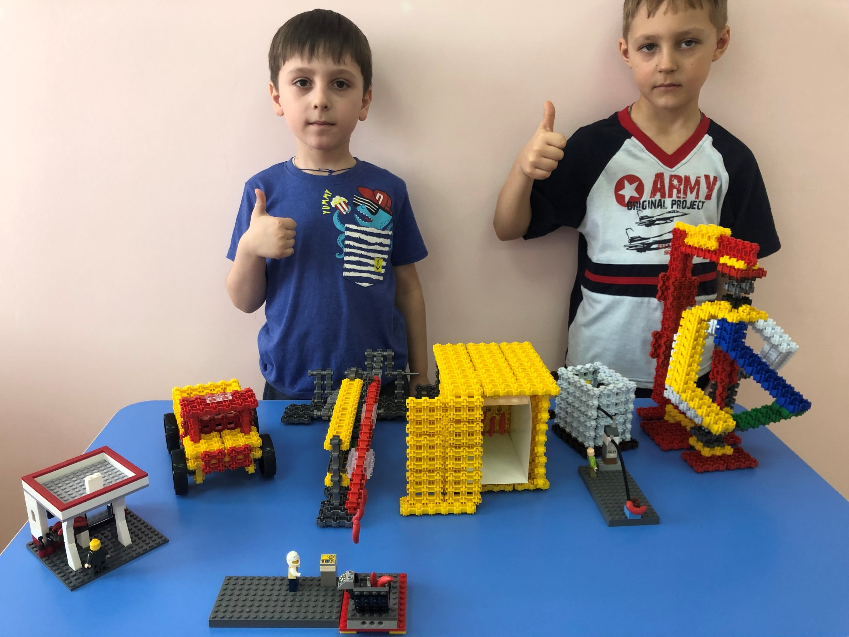
Спасибо за внимание!

